Slide 1
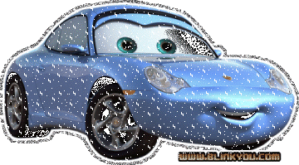
Путешествие в страну правил дорожного движения.
Презентацию подготовила: воспитатель 1 кв. категории Лосева И.В.

Slide 2
Город, в котором с тобой мы живем,
Можно по праву сравнить с букварем.
Вот она, азбука, над головой,
Азбукой улиц, проспектов дорог
Город дает нам все время урок.
Азбуку города помни всегда,
Чтоб не случилась с тобою беда.

Slide 3
По городу, по улице не ходят просто так: Когда не знаешь, правила, легко попасть впросак. Всё время будь внимательным и помни наперёд: Свои имеют правила шофёр и пешеход.

Slide 4
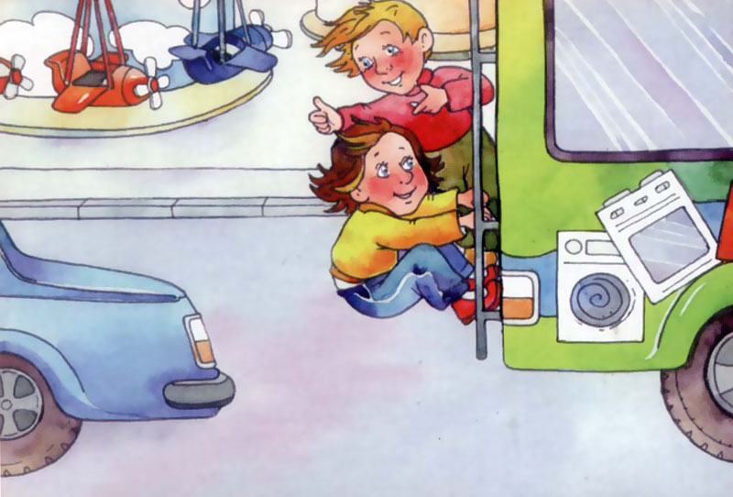
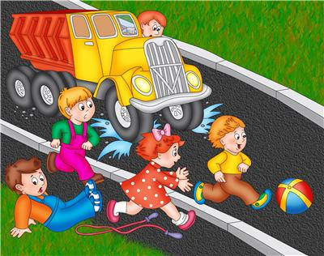
Опасно устраивать игры вблизи дороги, а также выбегать на проезжую часть из – за зданий, деревьев, стоящего транспорта.
Всем ребятам надо знать, как играть и где играть. Игры прямо у дороги очень опасны для людей. Вот глупые мальчишки на троллейбусе сзади висят, люди в ужасе кричат, это ж опасно для ребят. Если троллейбус тряхнет слегка, упадет малыш, ударится наверняка. А еще сзади машины по дорогам катят шины, авто по трассе быстро мчат, могут наехать на ребят. Внимательными надо быть, чтобы себе не навредить, играйте лишь во двориках опрятных, а на дороге будьте аккуратны.
.

Slide 5
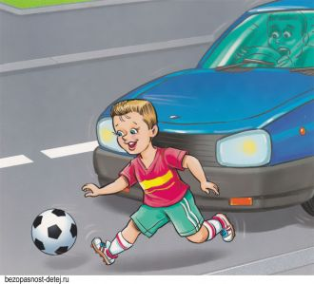
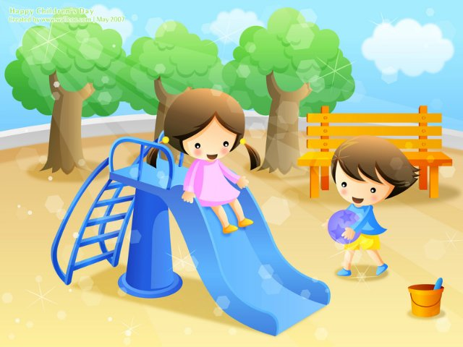
Гуляй всегда ты во дворе –
Не бегай на дорогу!
Площадка есть – там детворе
Для игр места много.

Slide 6
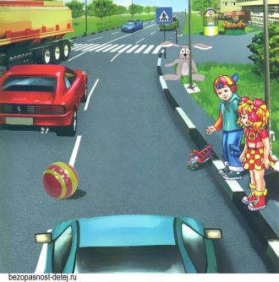
Очень опасно играть возле проезжей части. Играть надо во дворе или на стадионе, а особенно с мячом, который может легко укатиться под машину.
Нельзя выбегать на проезжую часть – это очень опасно.

Slide 7
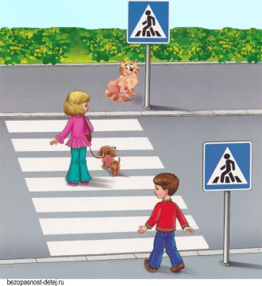
Пересекать проезжую часть разрешается по пешеходным переходам и на перекрестках по линии тротуаров или обочин.
Через дорогу правильно мы ходим. Когда мы к краешку её подходим, то смотрим мы всегда налево, и если нет машин, то идем смело. Как мы дошли до половины зебры, то смотрим мы направо, если дорога свободна, то идем дальше.
Дорога не тропинка, дорога не канава….
Сперва смотри налево, потом смотри направо

Slide 8
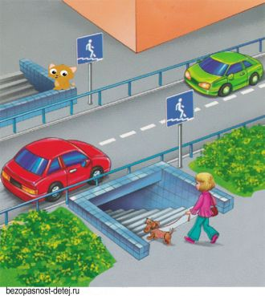
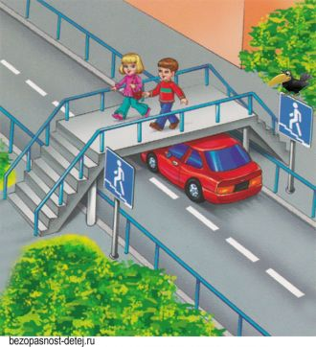
Есть подземный переход, безопасный очень ход. По нему идем всегда мы: папы, дети и их мамы.
Есть наземный переход, по нему всегда иди. Помни каждый пешеход, избежишь тогда беды!

Slide 9
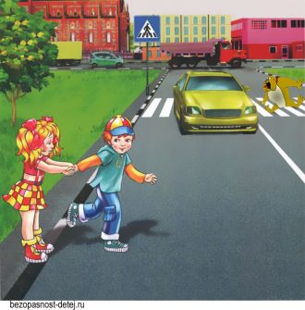
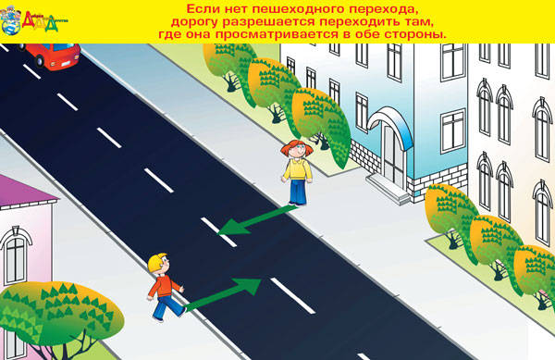
Нельзя переходить дорогу в неположенном месте
Если нет пешеходного перехода, дорогу разрешается переходить там, где она рассматривается в обе стороны.

Slide 10
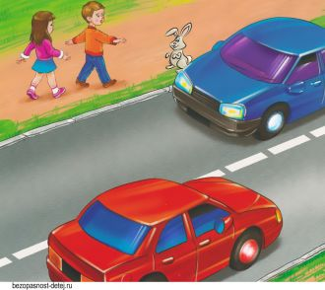
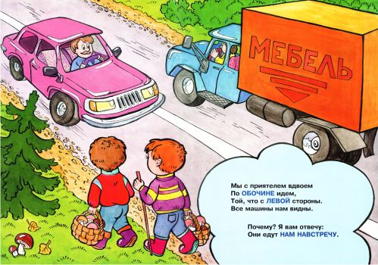
Ходить нужно только по тротуарам, а если тротуара нет, надо идти навстречу движению по обочине или краю дороги. Тогда не только водитель видит тебя издали, но и ты видишь приближающуюся машину.

Slide 11
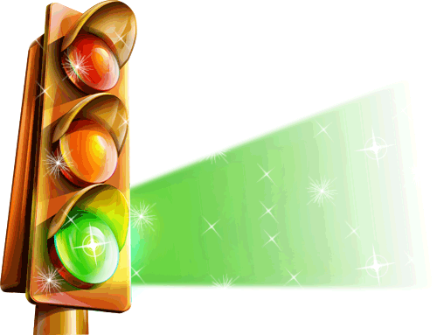
Чтобы возле перекрестка ты дорогу перешел,
Все цвета у светофора нужно помнить хорошо!
Если красный свет горит,
это значит, путь закрыт!
Желтый – подожди чуть - чуть,
Будь готов продолжить путь!
А зеленый свет горит
Это значит путь открыт!

Slide 12
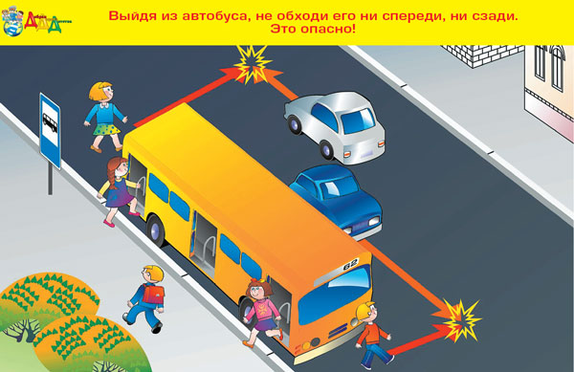
Выходя из автобуса, не обходи его ни спереди, ни сзади.
Это опасно!
После выхода из автобуса переходи дорогу по пешеходному переходу.

Slide 13
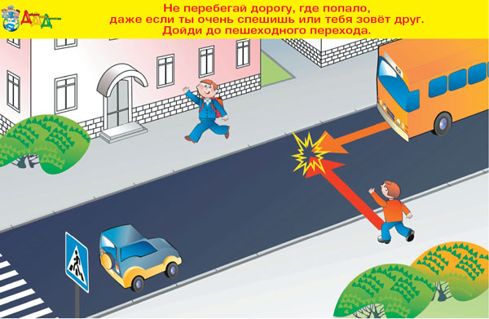
Не перебегай дорогу, где попало, даже если ты очень спешишь или тебя зовет друг.
ДОЙДИ ДО ПЕШЕХОДНОГО ПЕРЕХОДА.

Slide 14
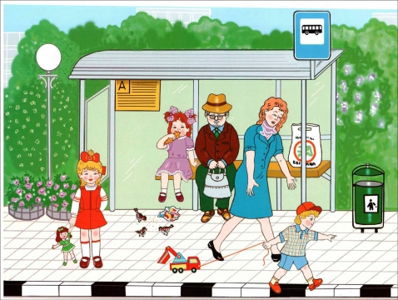
Ждать автобус, троллейбус, трамвай, такси нужно на специальных посадочных площадках, а там, где их нет, - на тротуарах ( обочине дороги).

Slide 15
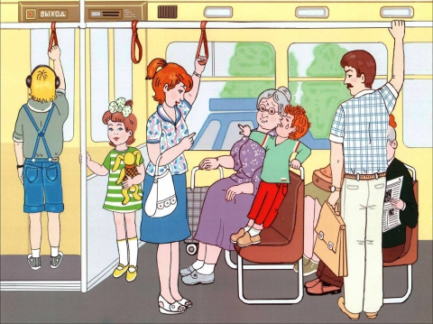
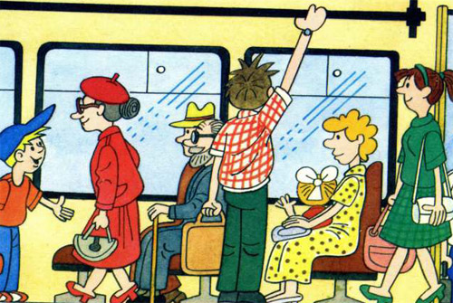
Правила поведения в автобусе.
Вова в автобусе сидел И в окошко всё глядел. Рядом тетя стояла, Сумку полную держала Вова сильный, и большой, Место тете дорогой Уступить не захотел. Она стояла, он сидел. За Вову грустно и обидно, Старших надо уважать И места им уступать.

Slide 16
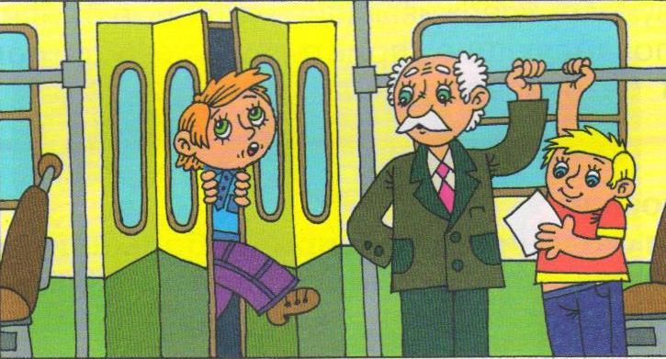
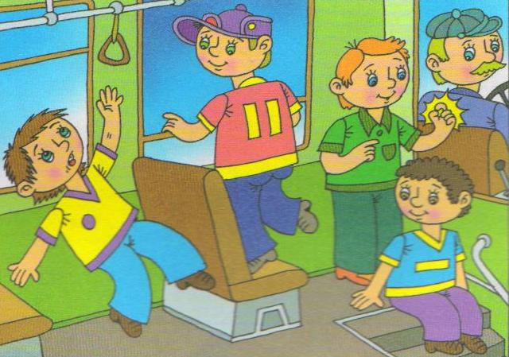
Нельзя высовываться и выставлять руки в открытые окна и двери.
Не стоять у дверей.
Нельзя детям ездить на транспорте без родителей,
без сопровождения взрослых.

Slide 17
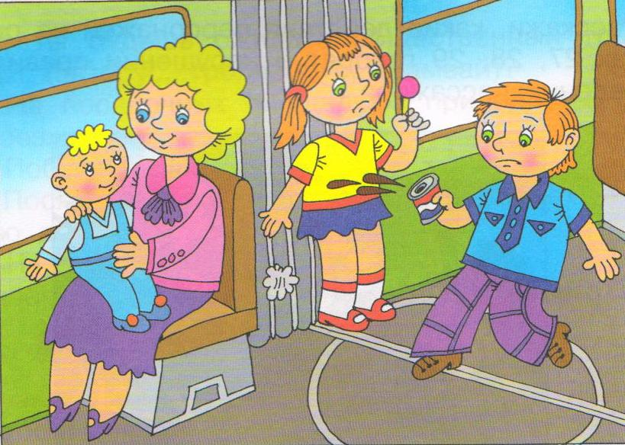
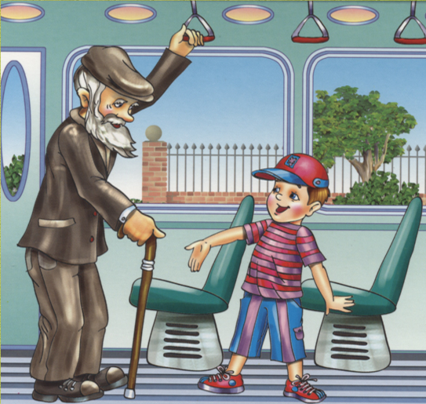
Саша мороженое ел, Прямо с ним в автобус сел. Там мороженое тает, На соседей попадает. Вдруг шофёр затормозил Он стаканчик уронил - Только брызги полетели! Пассажиры обомлели. Я хочу к вам обратиться: Чтобы так не осрамиться, Ты с мороженым в салон Не входи, спрячь его и подожди!
Мы от сиденья отойдем в сторонку,
Уступим место пожилым, маме и ребенку.

Slide 18
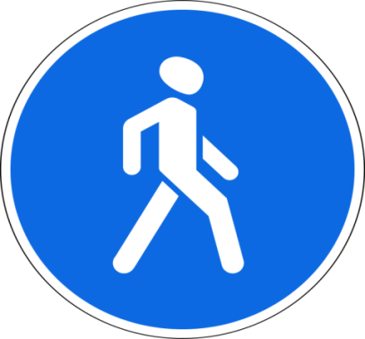
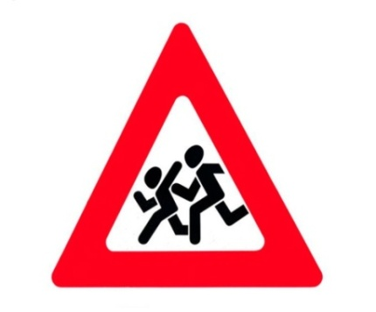
Детям знать положено знаки все дорожные!
Ты, дружок доверься им: БУДЕШЬ ЦЕЛ И НЕВРЕДИМ!
«Пересечение с велосипедной дорожкой»
«Пешеходная дорожка»
«Пешеходный переход»
«Движение на велосипедах запрещено»
«Въезд запрещен»
«Движение пешеходов запрещено»
«Велосипедная дорожка»
«Дети»

